Slide 1
Monasterium & MOM-CA
Eine Einführung
Thomas Aigner
27. 10. 2015 / Brno
http://monasterium.net

Slide 2
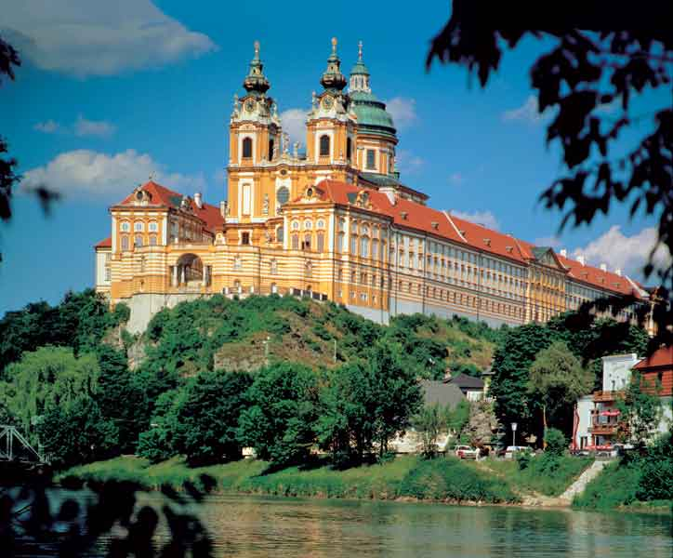
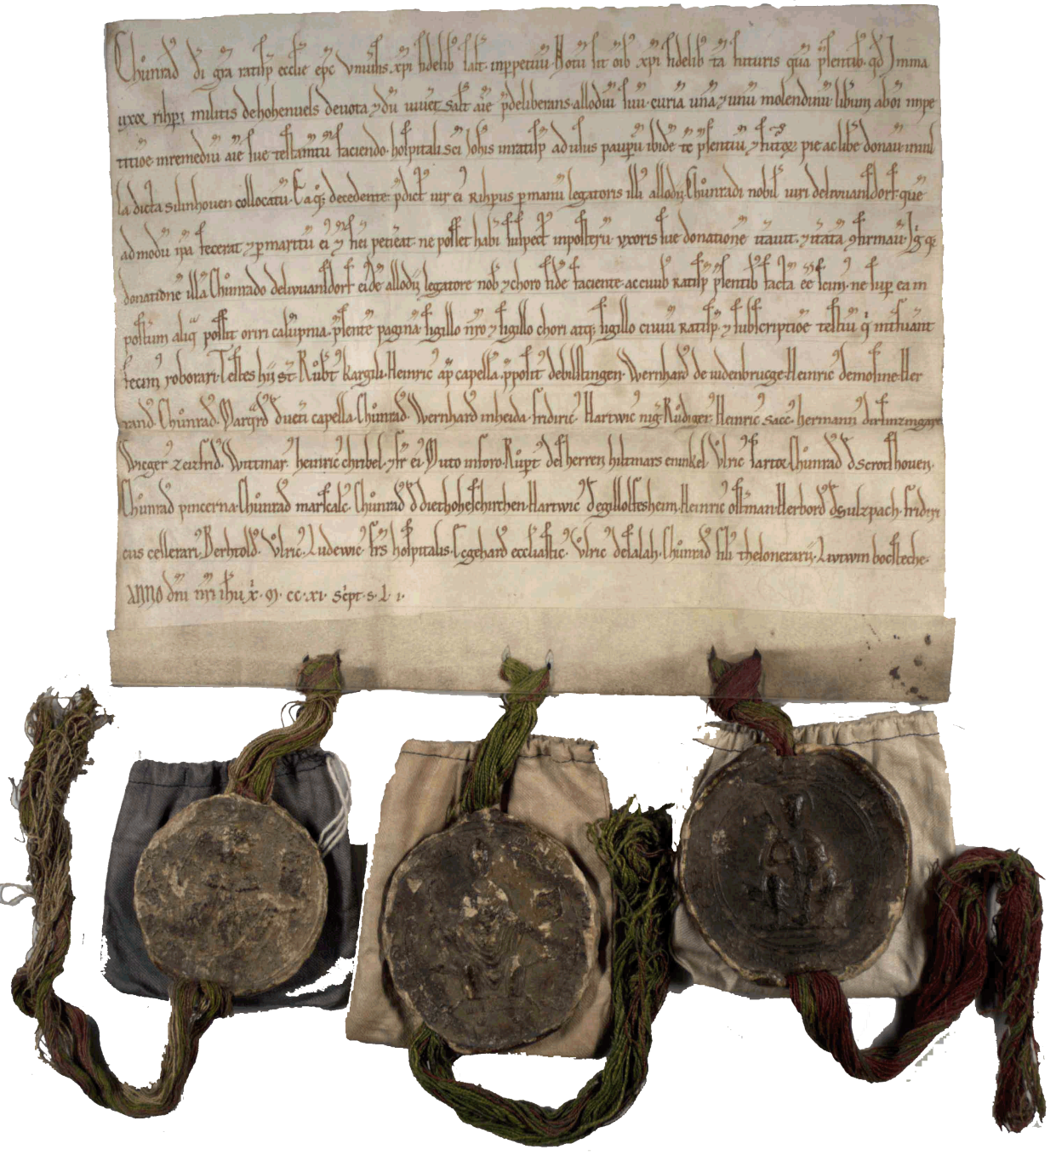
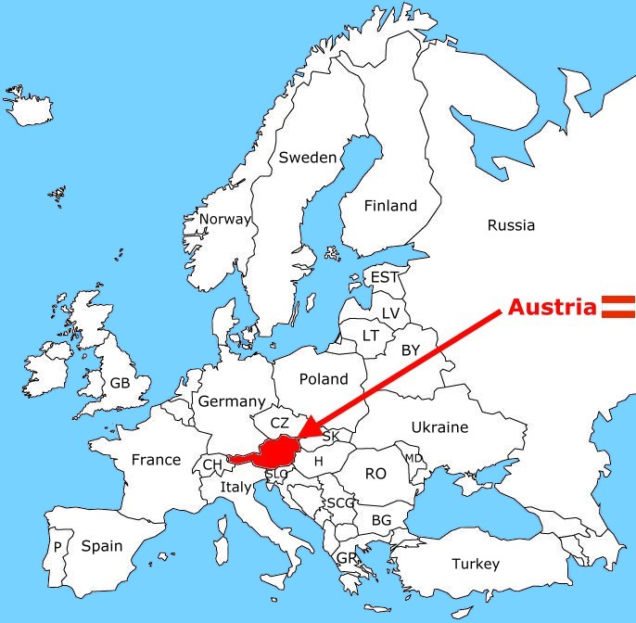
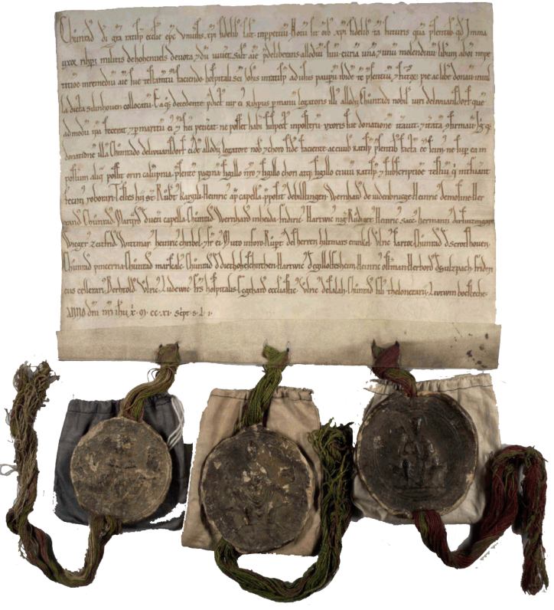
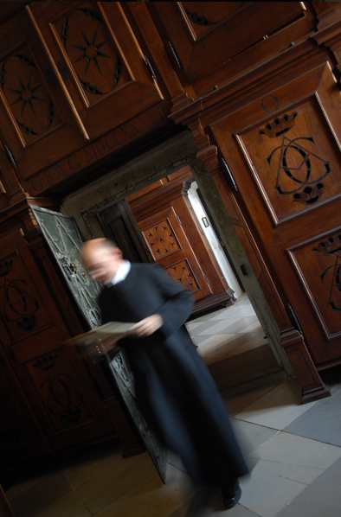

Slide 3
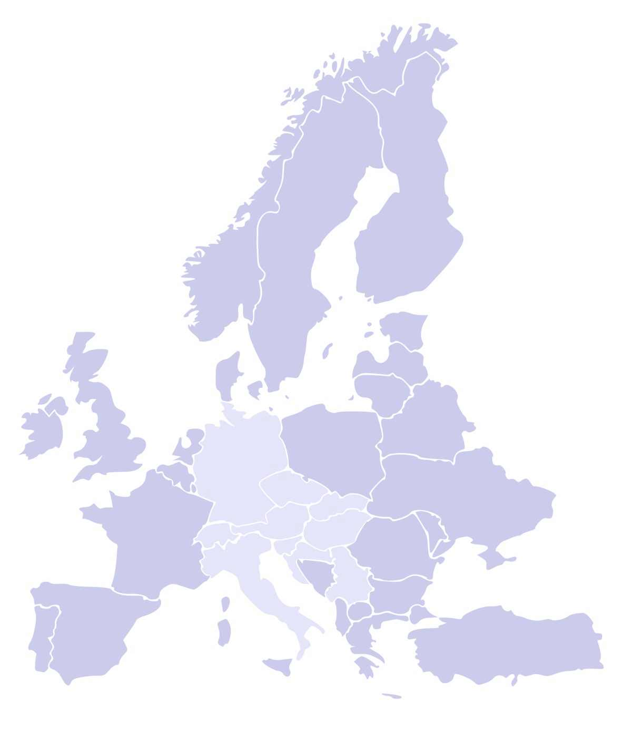
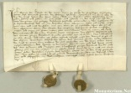
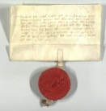

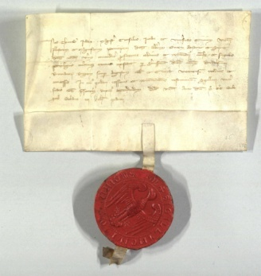
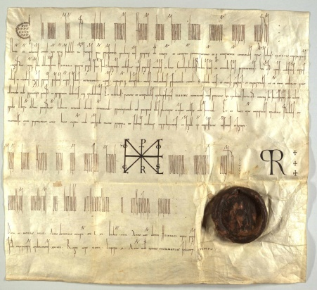
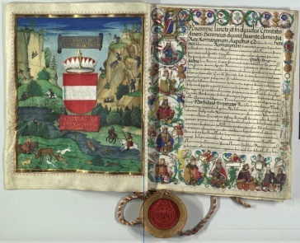
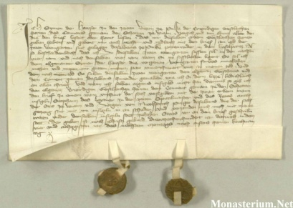
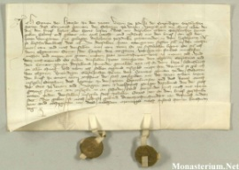


Slide 4

… eine Reise ins Ungewisse

Slide 5
2002 – 2008
1 Staat – 11 Staaten
11 Archive – 60 Archive
Kirchliche Urkunden – Alle Urkunden
20.000 Urkunden – 80.000 Urkunden
Findbuch.net – MOM.CA
Zentrale – Dezentrale Verwaltung

Slide 6


Slide 7
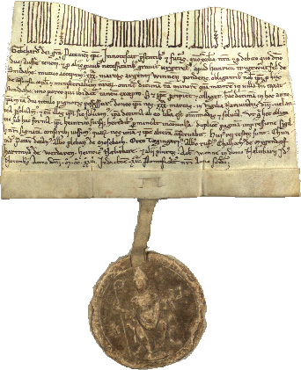
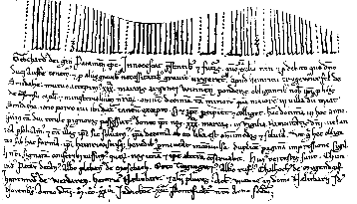







Warum MOM-CA = Collaborative Archive

Slide 8
Einige Fakten
Online Datenbank für mittelalterl. u. frühneuzeitl. Urkunden
Kollaborative Plattform und Editor
Ca. 400.000 Urkunden aus über 130 europ. Archiven
600.000 digitale Bilder
Basiert auf offenen Standards
Kostenlose Benützung

Slide 9
Statistik

Slide 10
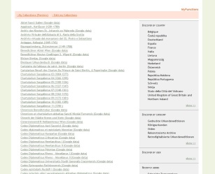
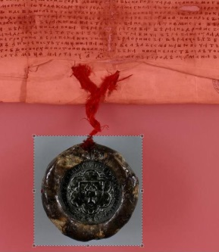
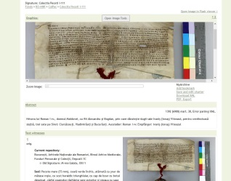
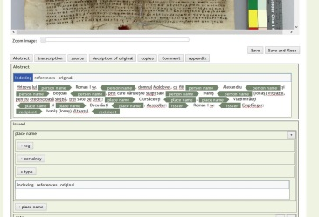
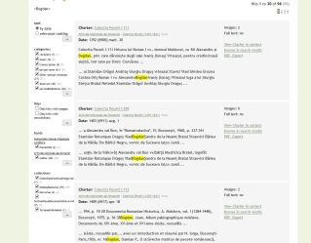
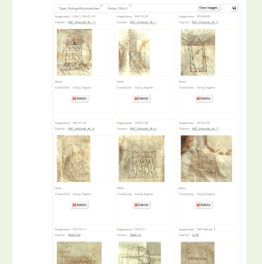
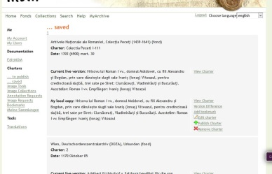
Wesentliche Funktionen
Image tools
Sammlungen
Editor
Suche
Frontend
Image collections
MyArchive

Slide 11
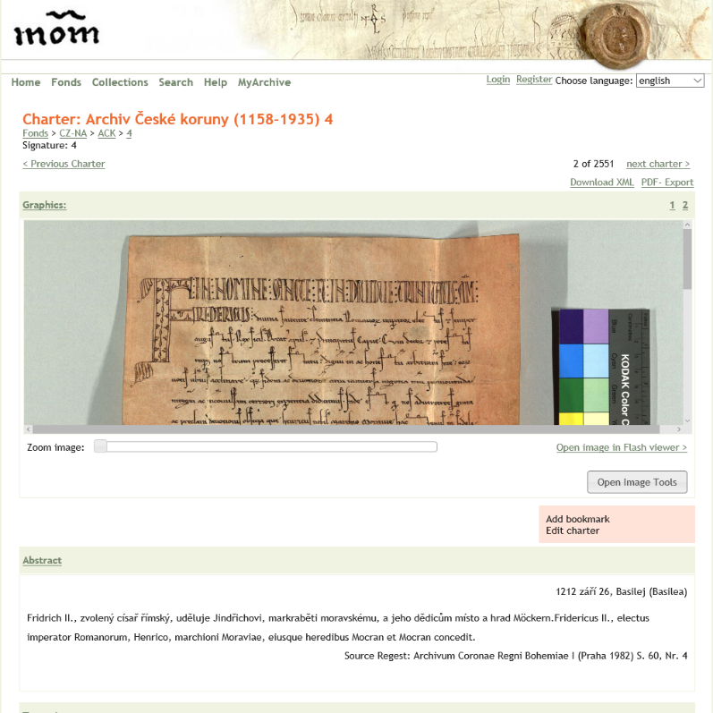
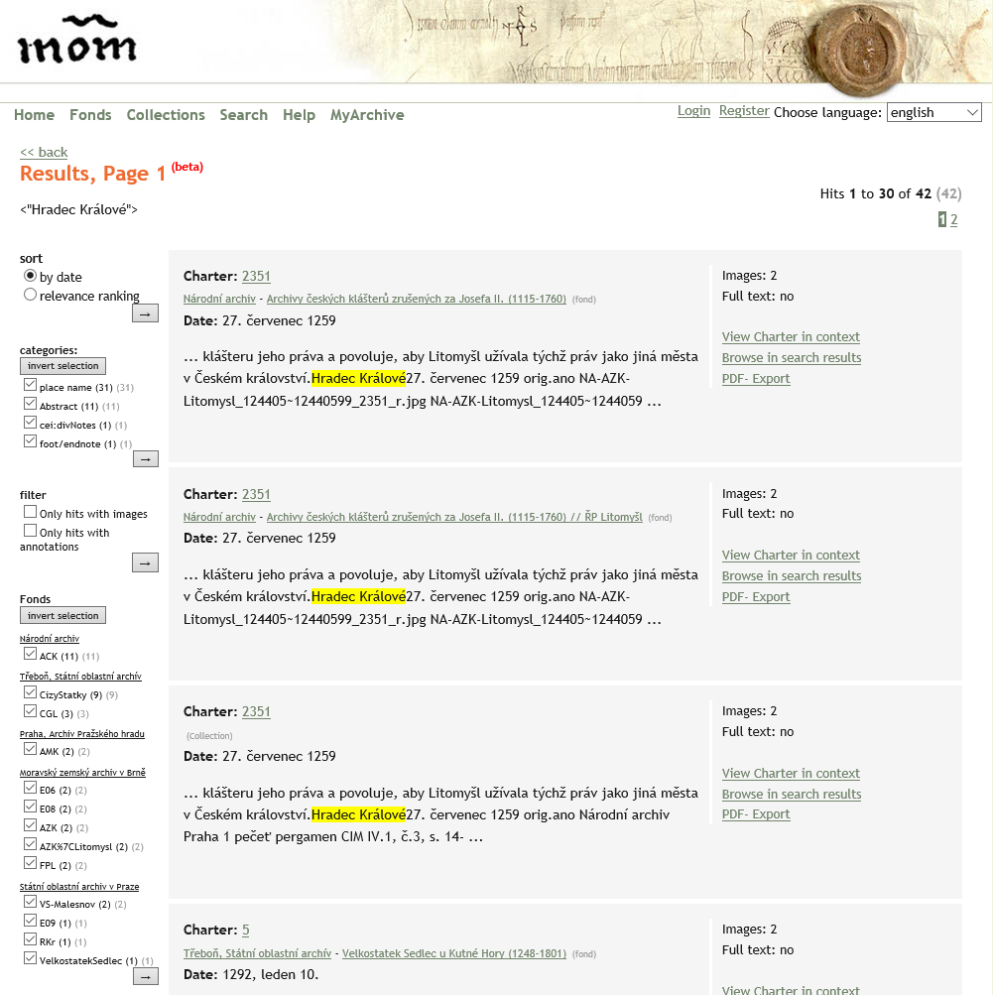
Öffentlich: Datenbank und Suche

Slide 12
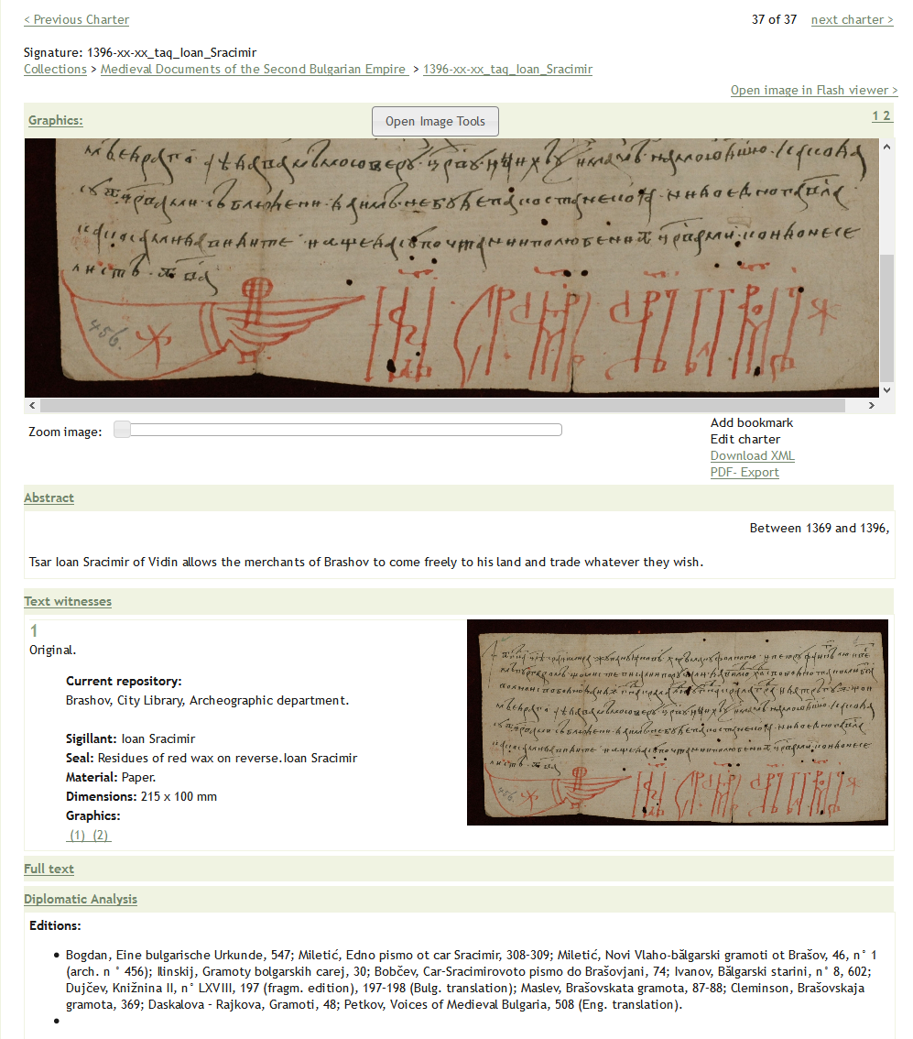
Frontend

Slide 13
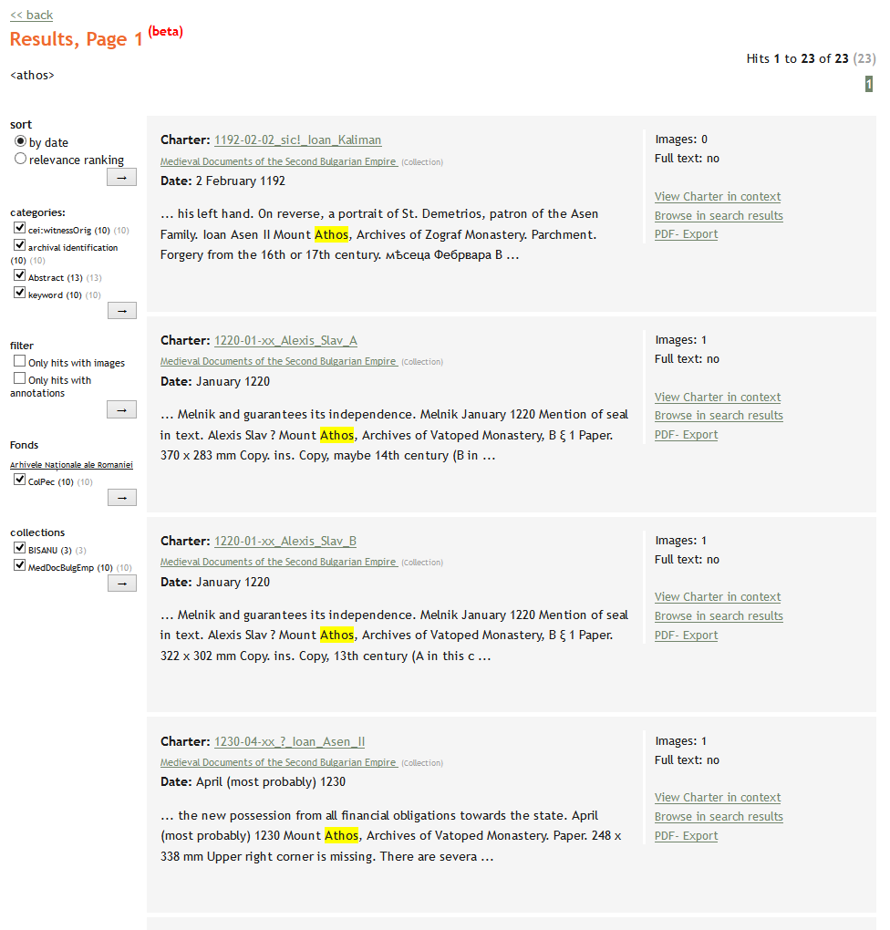
Suche

Slide 14
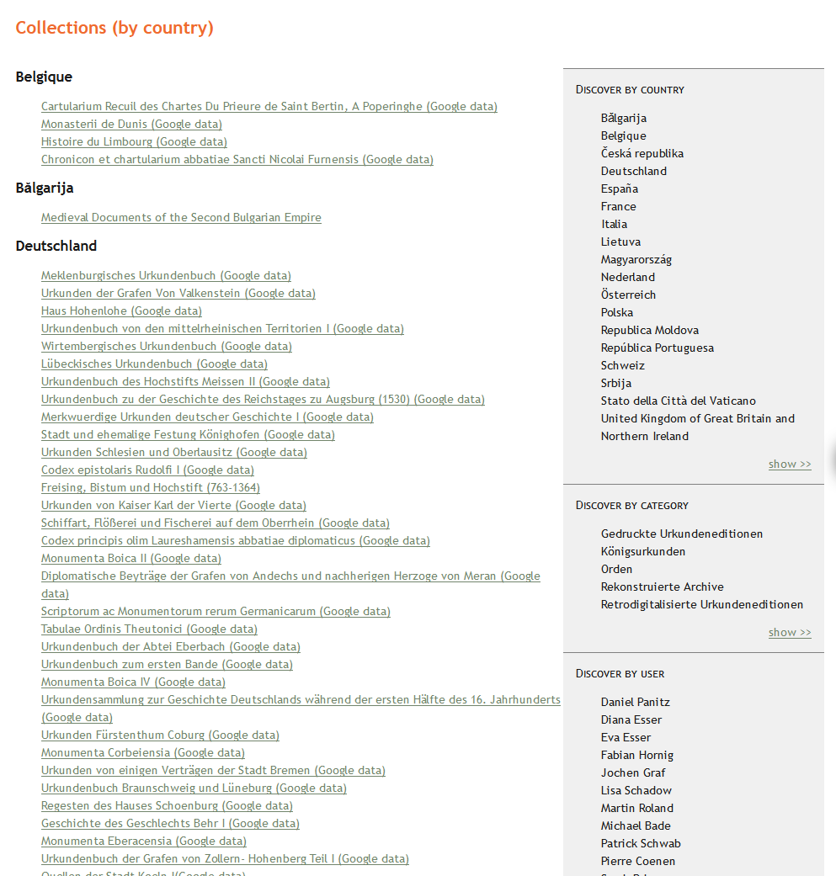
Sammlungen

Slide 15
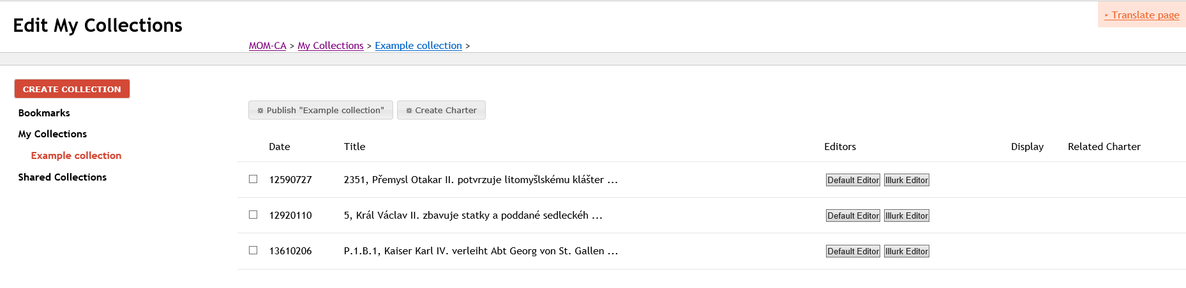
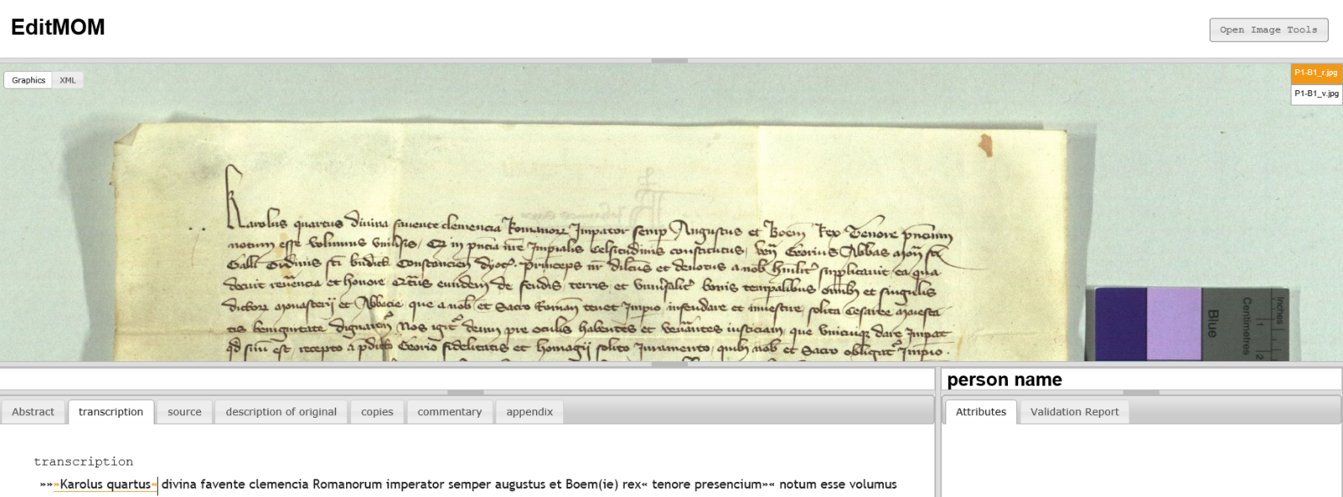
Privat: Userspace und Editor

Slide 16
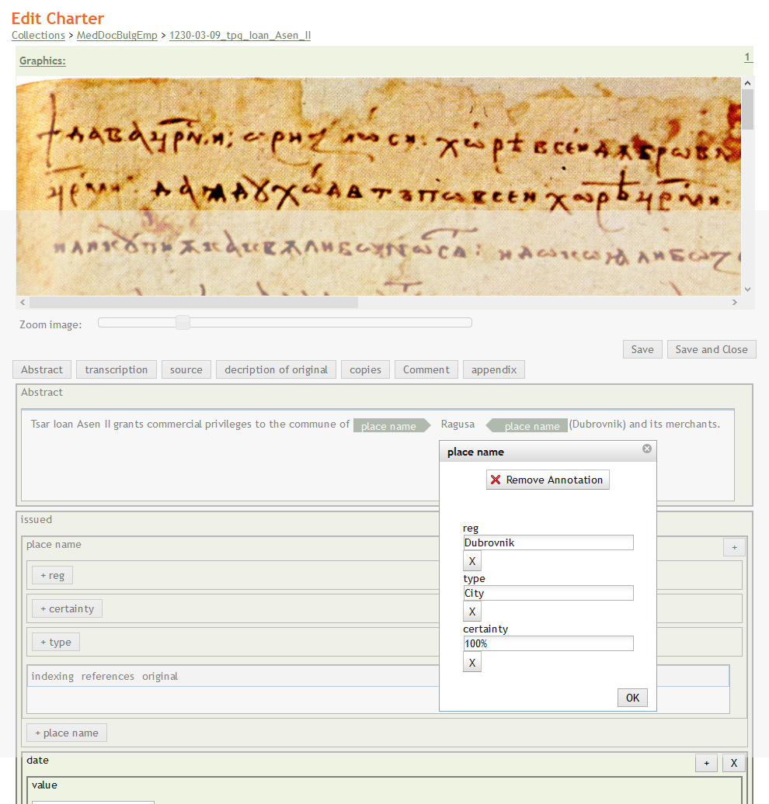
Editor

Slide 17
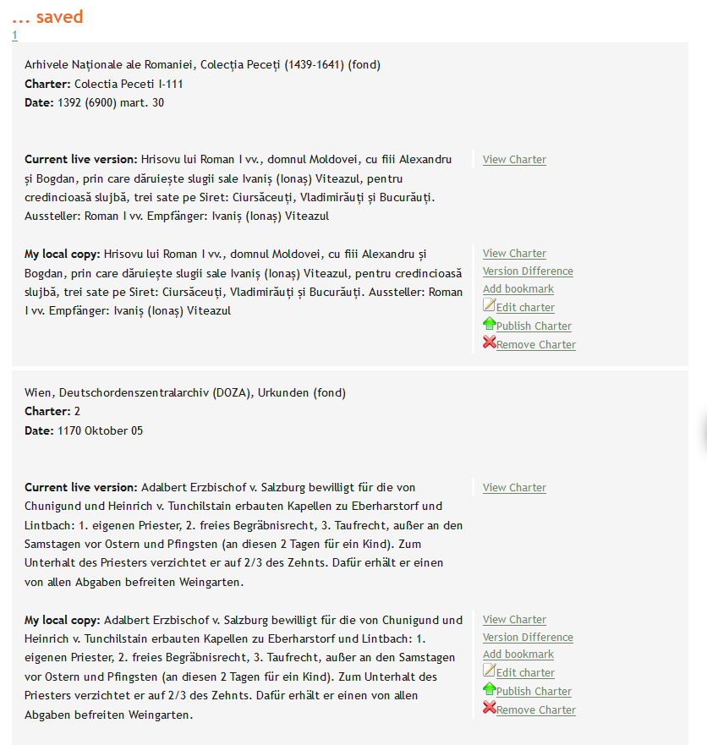
Editions- management

Slide 18
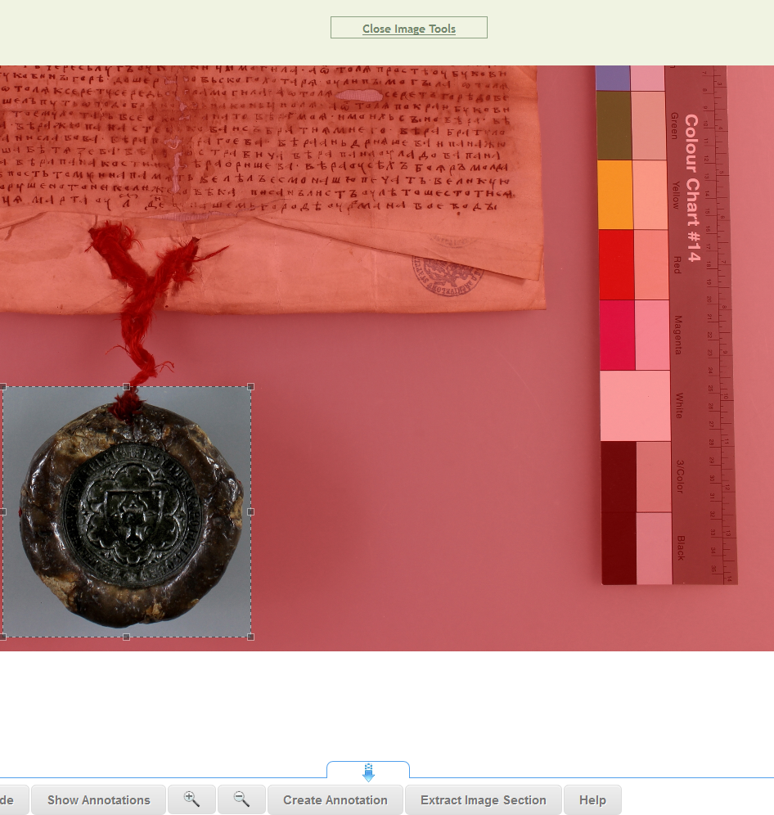
Bildwerkzeug

Slide 19
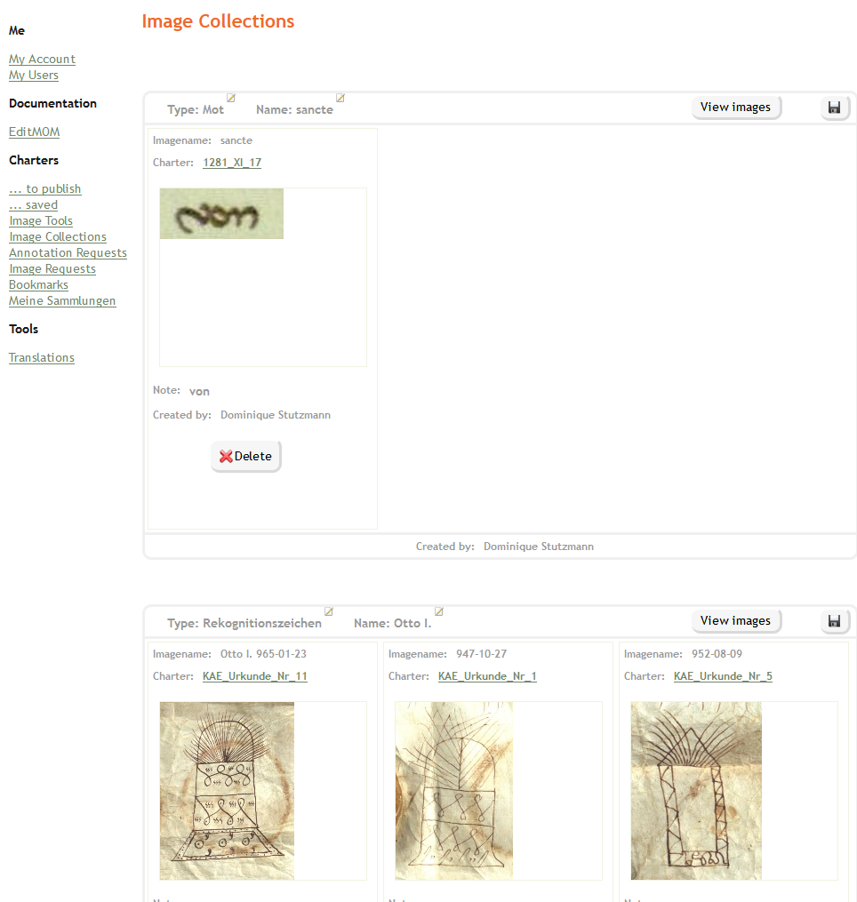
Bildsammlungen

Slide 20
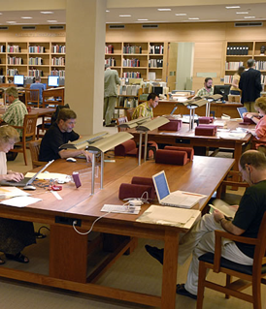
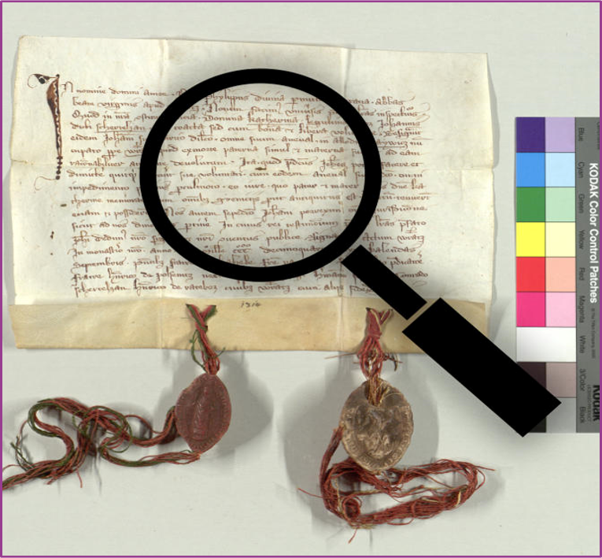
Einsatzgebiete: Forschung und Lehre

Slide 21
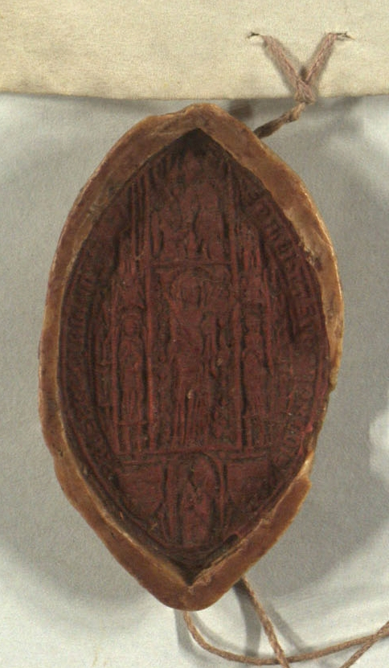
Sphragistik

Slide 22
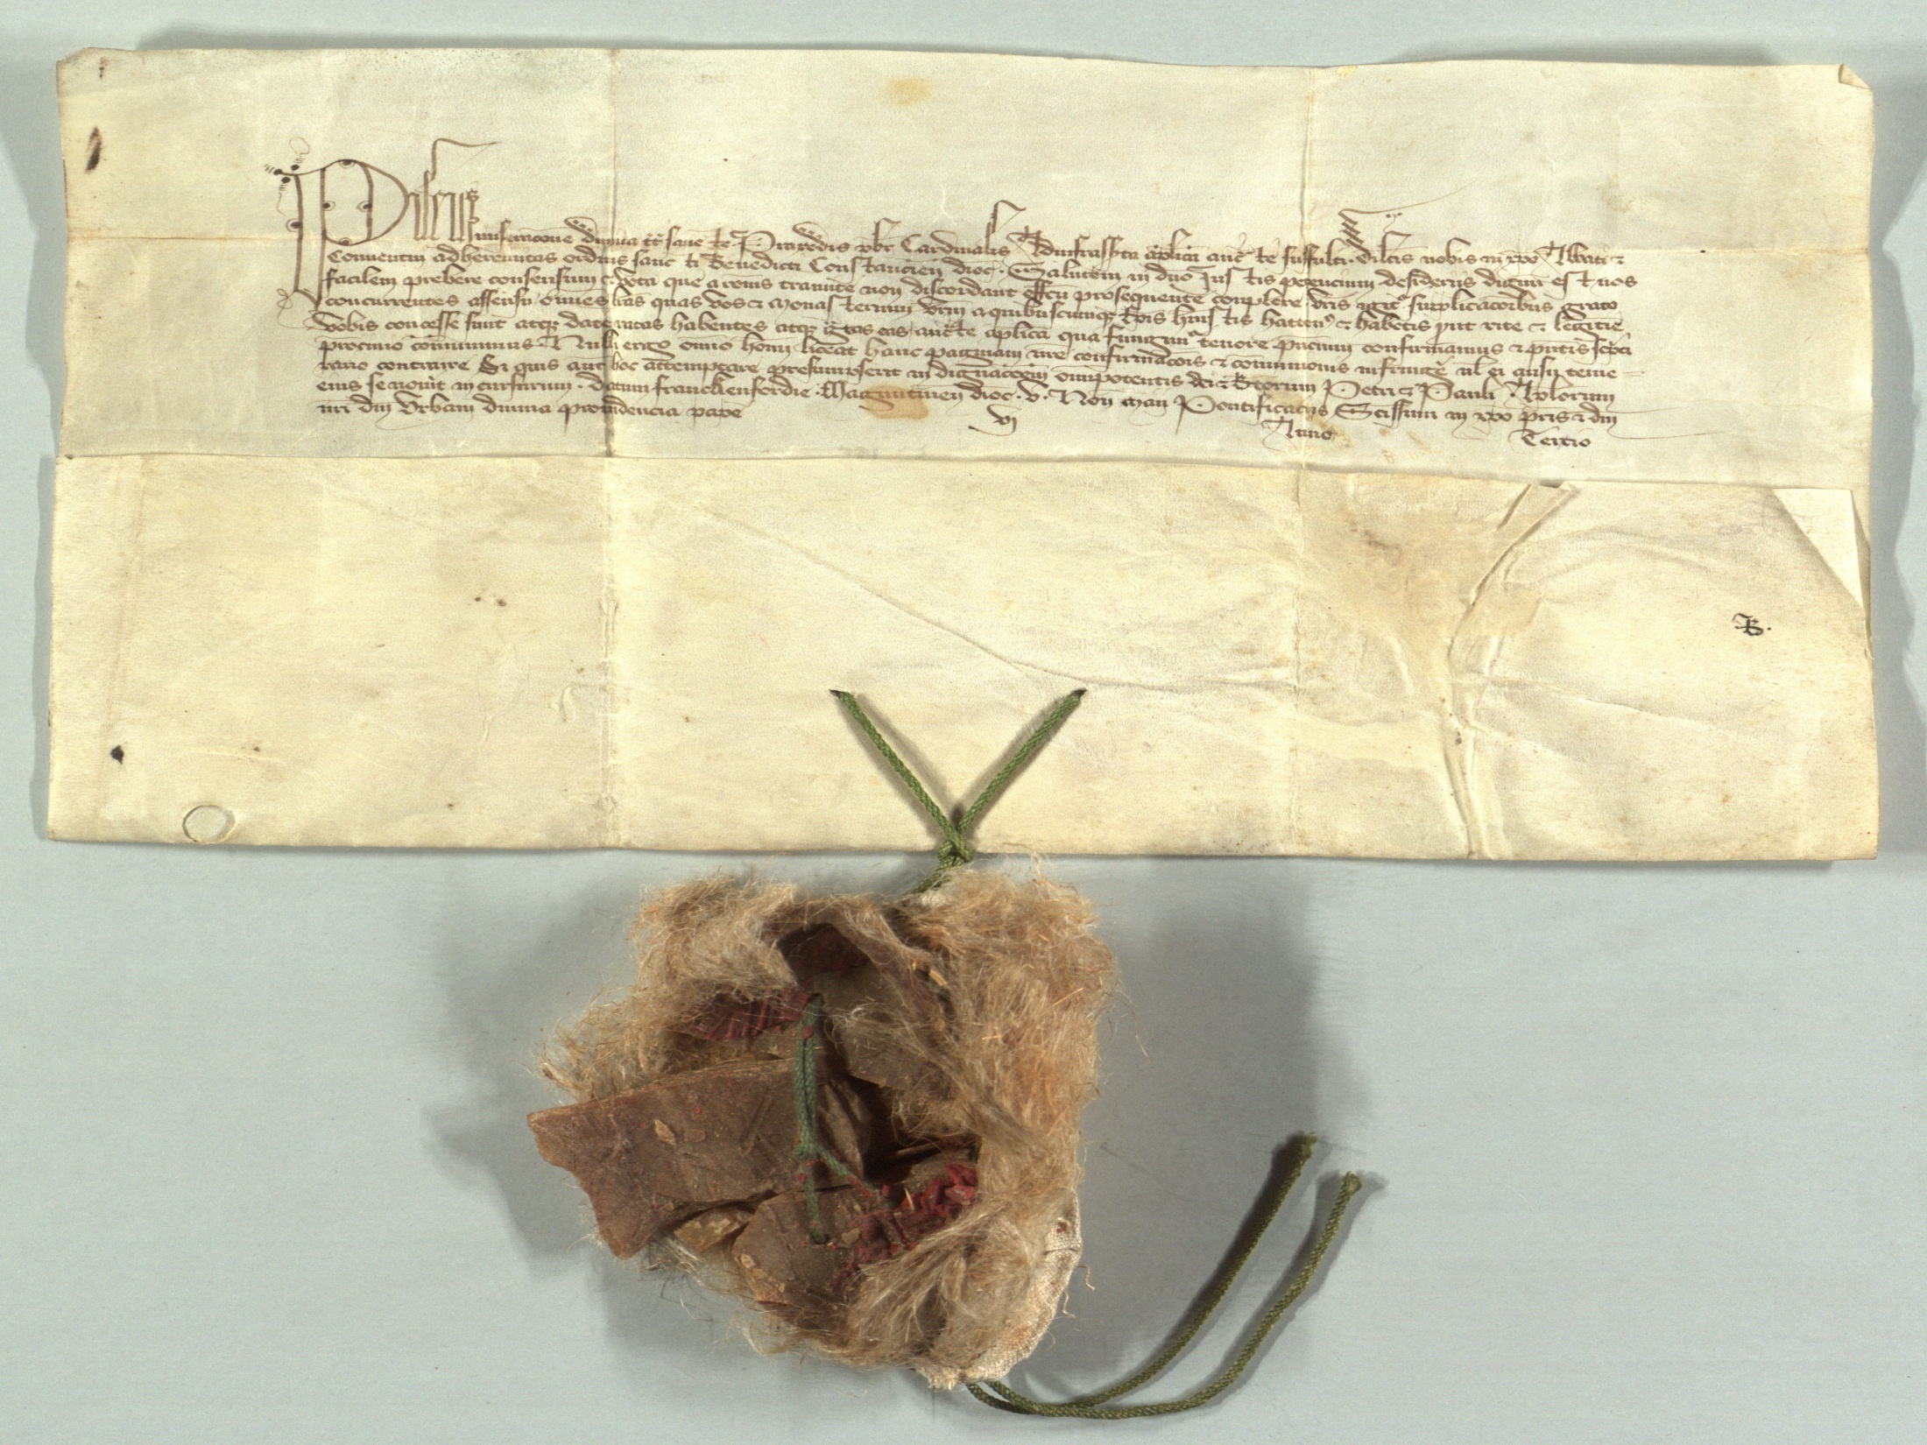
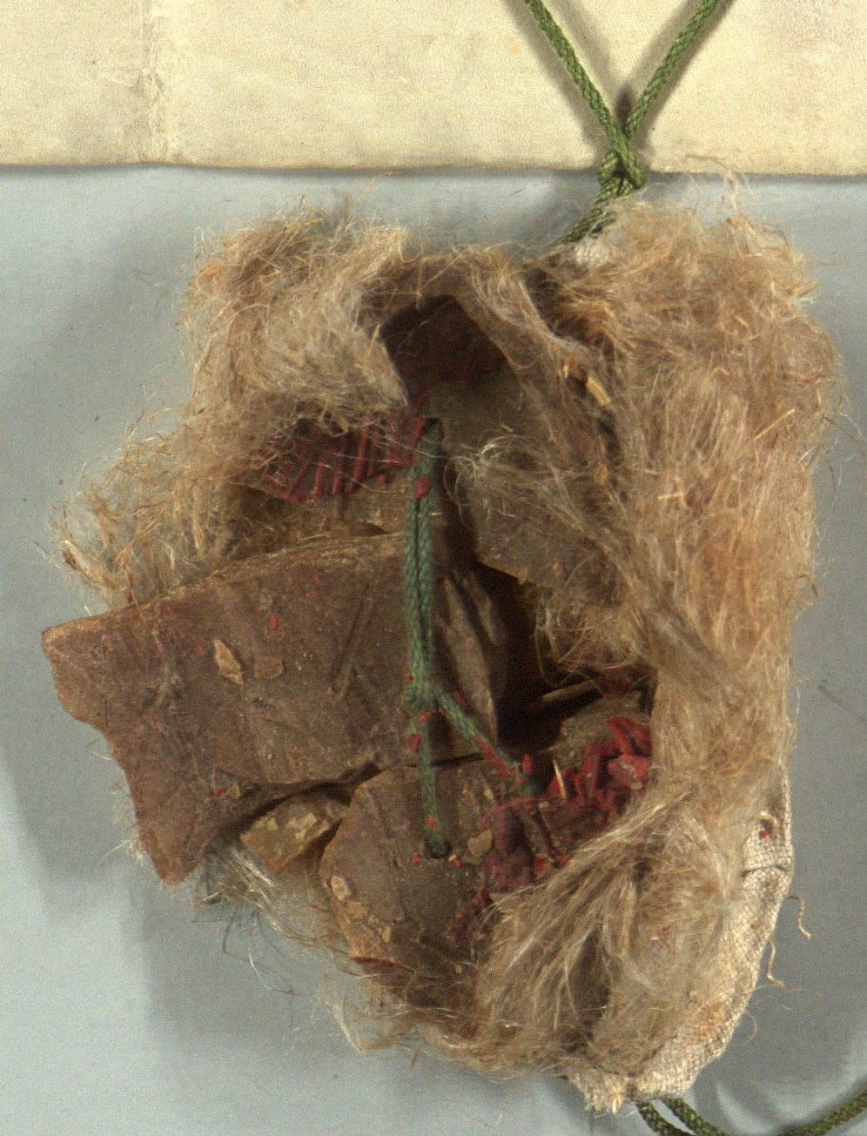
Petrus, Kardinal von St. Praxedis, bestätigt alle bischöflichen Briefe an den Abt von Einsiedeln
Frankfurt a. M.
1380 Mai 3

Slide 23
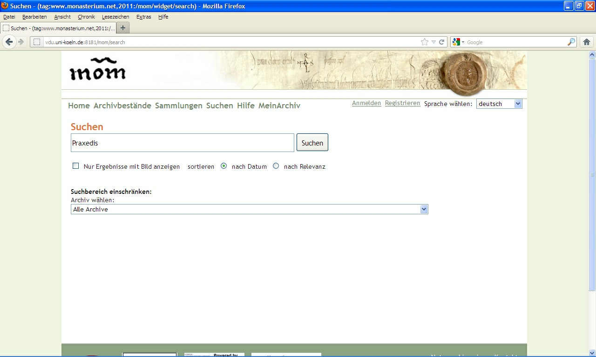

Slide 24
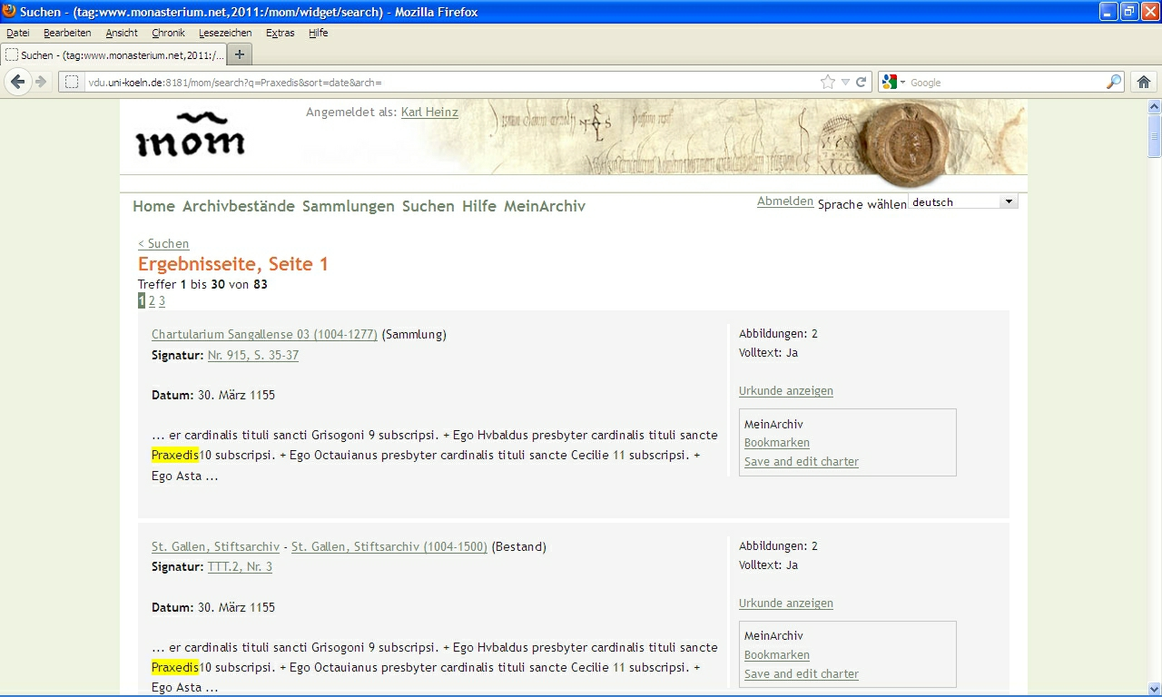

Slide 25
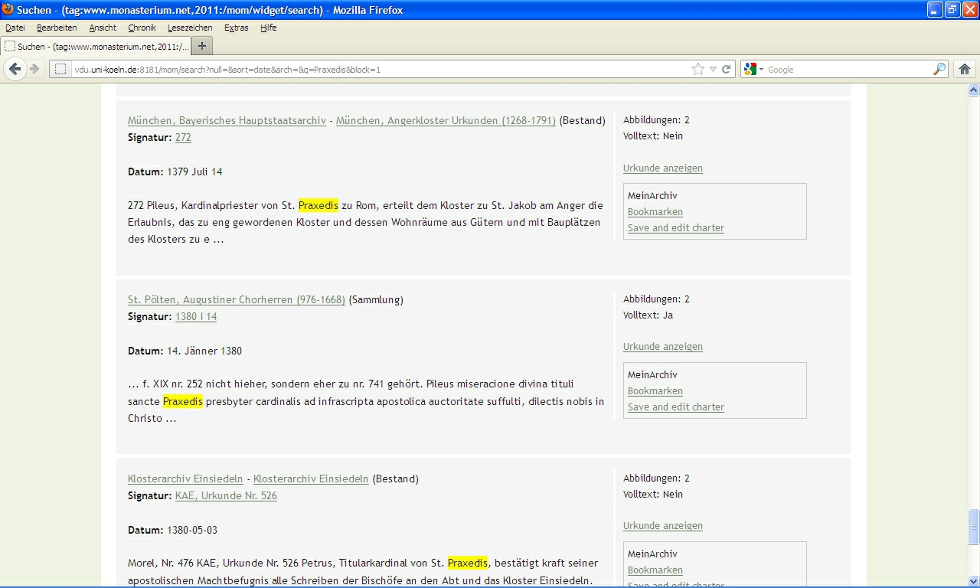

Slide 26
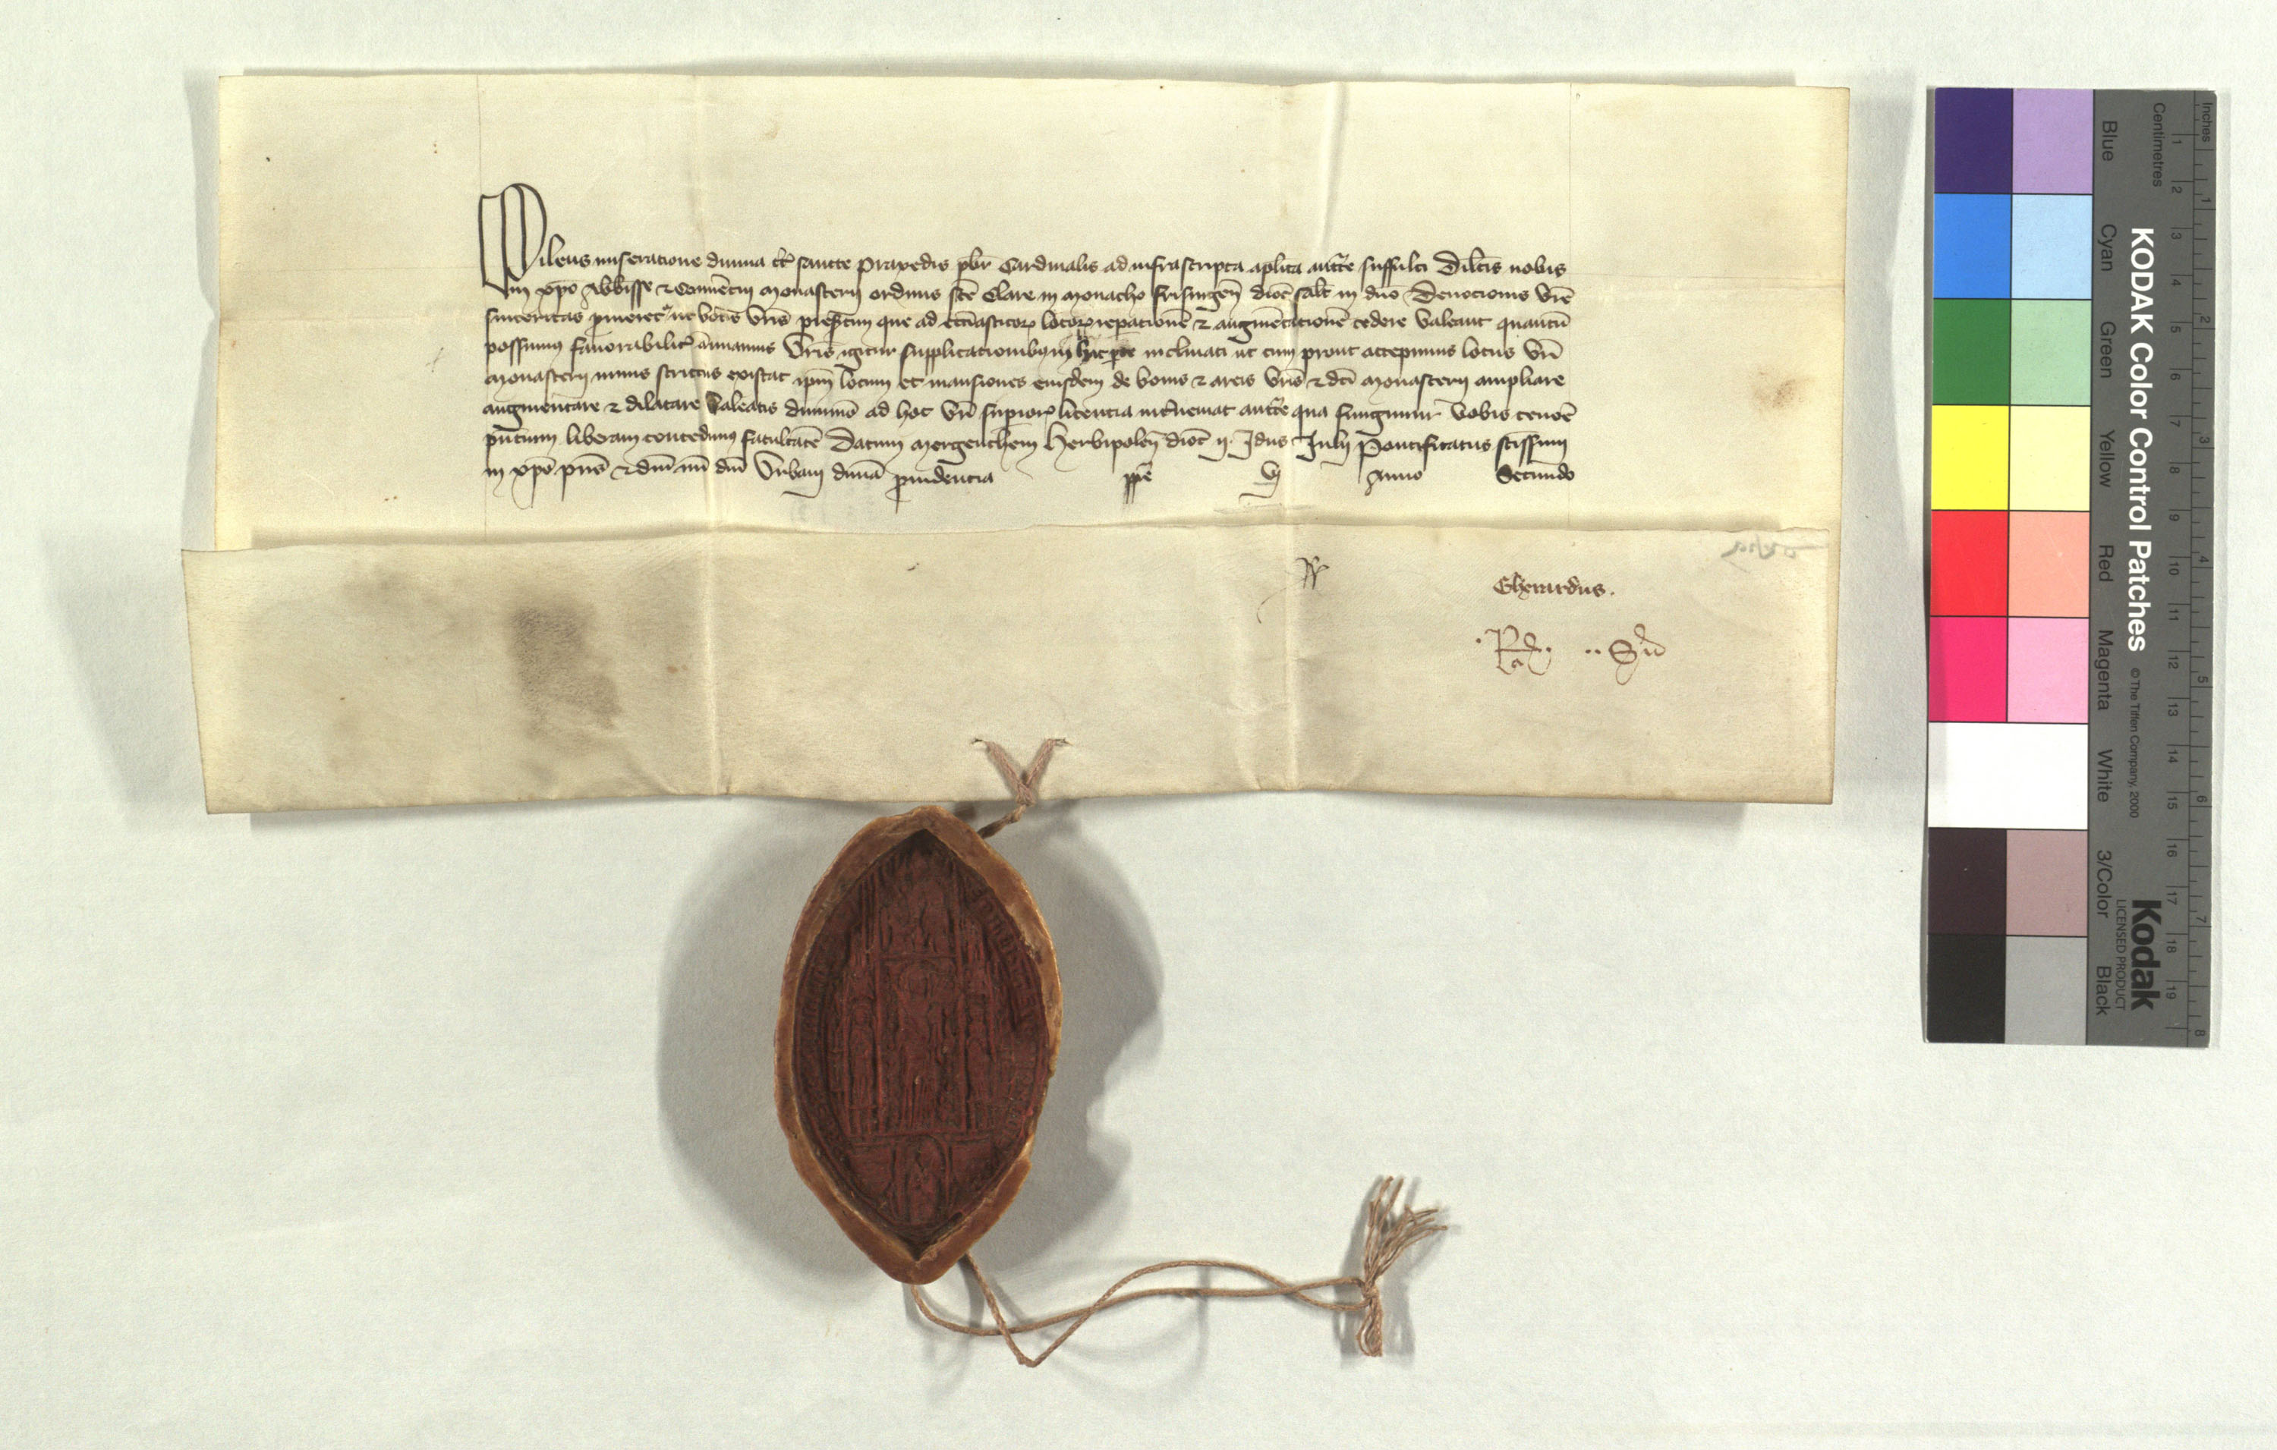
Pileus, Kardinal von St. Praxedis in Rom, erlaubt dem Kloster St. Jakob am Anger, seine Abteibaulichkeiten zu erweitern
Mergentheim
1379 Juli 14

Slide 27
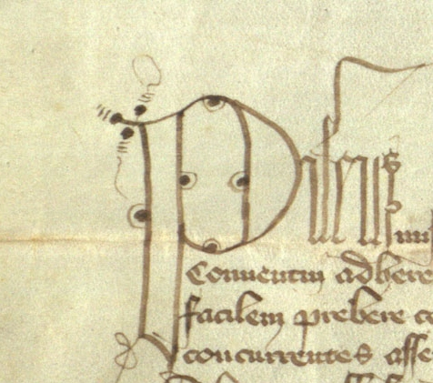
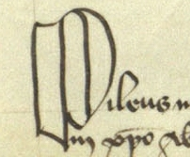
KA Einsiedeln
HStA München
Frankfurt a. M.
1380 Mai 3
Mergentheim
1379 Juli 14
PETRUS...
PILEUS...

Slide 28

Paläographie

Slide 29
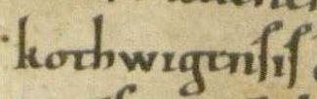



Benediktinerkloster Göttweig
Bischof Ulrich von Passau 1096
11. Jahrhundert
Bischof Reginbert von Passau 1141
12. Jahrhundert
Albero de Kuenring 1246
13. Jahrhundert
14. Jahrhundert
Chadolt de Hackenberg 1351
15. Jahrhundert
König Friedrich IV. 1450

Slide 30

Diplomatik & Annotation

Slide 31
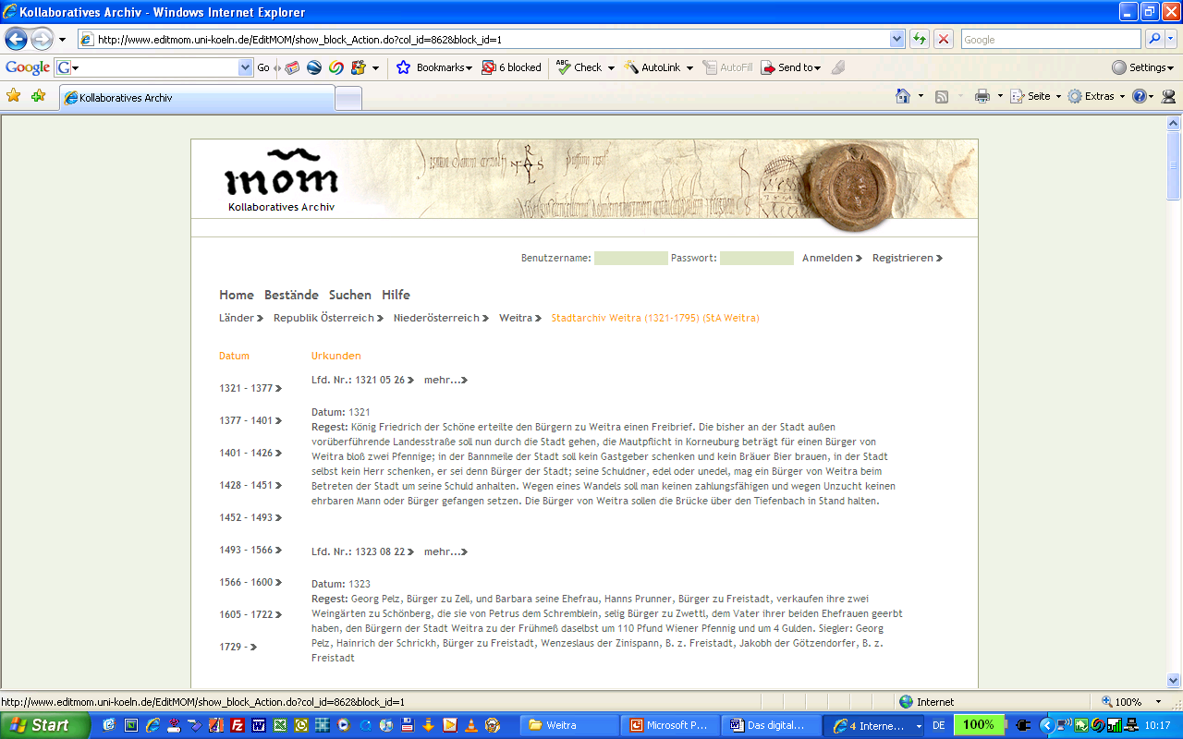

Slide 32
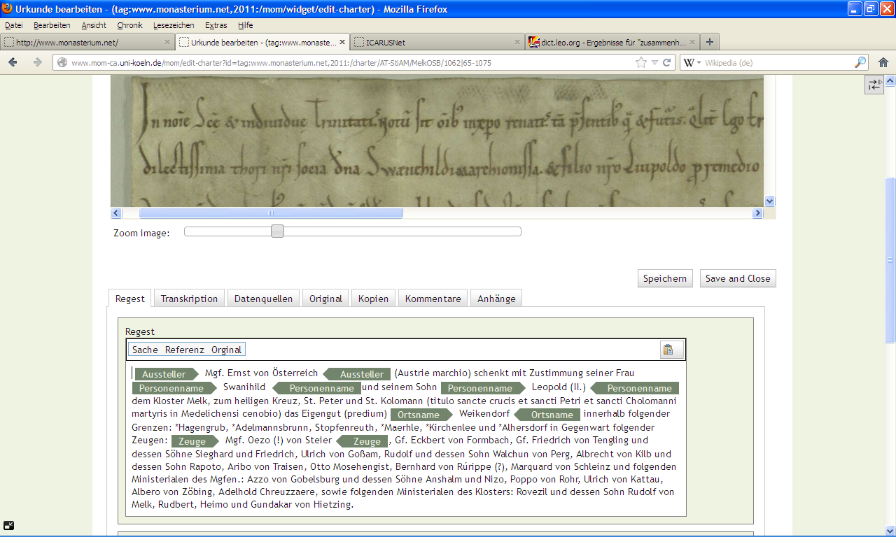

Slide 33
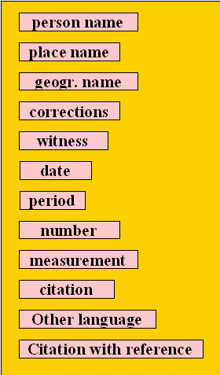
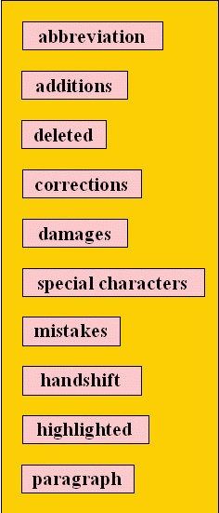
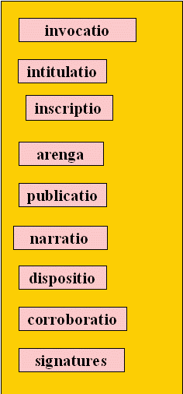
Inhalt
Struktur
Formular

Slide 34



Bild-Annotierung

Slide 35

Extraktion Bildteil

Slide 36
… Verwaltung in Sammlungen

Slide 37

Bildvergleich

Slide 38


Bildvergleich

Slide 39
Veröffentlichung

Slide 40

Regionalgeschichte

Slide 41

977 Treffer

Slide 42

Kloster Raitenhaslach (BayHStA): 1196, 1198, 1209, 1210
Kloster Heiligenkreuz/NÖ: 1219
Domkapitel Salzburg (HHStA): 1220, 1221
Erzstift Salzburg (HHStA):
1198, 1207, 1218/1232
Erzabtei St. Peter: 1210
Kloster Admont: 1220, 1221
Kloster Michaelbeuern: 1212
Kärntner Landesarchiv: 1198, 1199

Slide 43

Let’s get busy
http://monasterium.net

